Slide 1
Revisione Tariffaria
Incontro Confindustria
4 Aprile 2019
CONSULENZA STATISTICO ATTUARIALE
SETTORE TARIFFE

Slide 2
TARIFFA ORDINARIA DIPENDENTI
Tasso di tariffa
Il tasso di tariffa abbinato alla voce di lavorazione è quel numero che applicato alle retribuzioni accertate per un determinato anno fornisce il premio per la copertura del rischio infortunistico (valore espresso per mille euro di retribuzione).
Esso è pari al rapporto tra oneri complessivi di competenza assicurativa del triennio di applicazione della tariffa e la massa retributiva ipotizzata per lo stesso periodo.
I criteri di calcolo dei tassi di tariffa derivano dagli artt. 39 e 40 del D.P.R. n. 1124 del 30 giugno 1965 (Ripartizione dei capitali di copertura in forma attenuata).

Slide 3
La nuova Tariffa Ordinaria Dipendenti - Tasso di tariffa
La revisione dei tassi medi di tariffa arriva a quasi vent’anni dall’ultima modifica intervenuta con il D.M. 12.12.2000, tenuto conto del cambiamento dei processi produttivi aziendali, a seguito delle nuove modalità organizzative del lavoro e dello sviluppo tecnologico, del mutamento dei rischi legati a nuove lavorazioni non incluse nel precedente sistema e delle nuove missioni attribuite dal legislatore all’Inail. I precedenti tassi di tariffa, inoltre, facevano riferimento alla curva infortunistica del triennio 1995-1997, di circa il 40% superiore a quella del triennio 2013-2015, preso ora in considerazione per l’aggiornamento dei tassi.
La revisione nasce, quindi, dall’esigenza di attualizzare la mappatura dei processi lavorativi e dei relativi rischi, di individuare correttamente e adeguare gli oneri assegnati alle singole voci di tariffa delle quattro gestioni tariffarie, anche al fine di rafforzare le attività prevenzionali. Il risultato della revisione operata ha portato alla ridefinizione del nomenclatore tariffario e degli oneri, che tengono anche conto di un adeguato e migliorato livello delle prestazioni da erogare alla platea di infortunati e tecnopatici.

Slide 4
La nuova Tariffa Ordinaria Dipendenti
Triennio di osservazione 2013-2015 per oneri da imputare alle voci di lavorazione e retribuzioni da sottoporre a contribuzione.
I Dati del triennio di osservazione vengono riportati finanziariamente al triennio di applicazione della tariffa 2019-2021.

Slide 5
La nuova Tariffa Ordinaria Dipendenti
Recepimento delle modifiche normative (2/4)
  Rendite ai superstiti, calcolate sul massimale retributivo, in base a quanto disposto dalla Legge 27 dicembre 2013 n. 147.
  Rivalutazione automatica delle prestazioni economiche per danno biologico dall’1.7.2016 (Legge finanziaria 2016).
  Nuovi coefficienti di capitalizzazione approvati con D.M. 22 novembre 2016, per il calcolo dei valori capitali delle rendite, ricalcolati con basi demografiche aggiornate ad un tasso tecnico del 2,5%.

Slide 6
La nuova Tariffa Ordinaria Dipendenti
Recepimento delle modifiche normative (1/4)
  Ricomprese tutte le nuove spese previste nella missione sanitaria dell’Istituto afferenti al reinserimento socio-lavorativo, nonché l’attività di ricerca che – dopo l’integrazione dell’Ispesl nell’Inail, disposta con legge n.122/2010 – ora comprende anche la ricerca con finalità di prevenzione, oltre alla tradizionale ricerca in campo protesico svolta presso il centro protesi di Vigorso di Budrio.
  Nuovi requisiti per il diritto alla prestazione integrativa di fine anno per i “Grandi invalidi” che tiene conto del nuovo requisito sul grado di inabilità che, dal 1 gennaio 2007 Legge finanziaria 2007), deve essere compreso tra 60% e 100%, anziché tra 80% e 100% come previsto dal DPR 1124/1965 dagli artt. 178 e 179.

Slide 7
La nuova Tariffa Ordinaria Dipendenti
Recepimento delle modifiche normative (3/4)
  Nuovi requisiti per il diritto all’assegno di incollocabilità erogato per impossibilità di collocazione in qualsiasi settore lavorativo, che consiste, dal 1 gennaio 2007, in un’inabilità del titolare di rendita non inferiore al 20%, contro il 34% richiesto in precedenza.
  È stato imputato l’onere per i farmaci di fascia C rimborsabili agli assistiti in base alla circolare Inail n. 30 del 4 giugno 2014.

Slide 8
La nuova Tariffa Ordinaria Dipendenti
Recepimento delle modifiche normative (4/4)
  Nuove condizioni per il diritto all’assegno personale continuativo che, a partire dal 1 gennaio 2007 (Legge finanziaria 2007), viene erogato senza il vincolo del grado di inabilità pari al 100%, come previsto dall’art. 66 del DPR 1124/1965.
  Nuove condizioni per avere diritto allo “speciale assegno continuativo mensile”, riguardante i superstiti di lavoratori titolari di rendita, deceduti per cause non dipendenti da infortunio o malattia professionale, che, a partire dal 1 gennaio 2007 (Legge finanziaria 2007), viene erogato per un grado di inabilità almeno pari al 48%, anziché al 65%, come previsto dalla Legge 5 maggio 1976 n° 248.

Slide 9
La nuova Tariffa Ordinaria Dipendenti
Le novità (1/2)
Nuovo nomenclatore (revisione delle voci e riduzione del numero a 595).
Imputazione degli oneri diretti in modo puntuale (e non attraverso valori medi).
Taglio punte 110 per mille contro il 130 della tariffa di cui al D.M. 12.12.2000.
Nuovo sistema di oscillazione per andamento infortunistico.
Invarianza per quelle voci che hanno registrato un incremento di tasso rispetto ai tassi della tariffa di cui al D.M. 12/12/2000.
Sostituzione dell’oscillazione del tasso medio nei primi due anni di attività (ex OT20) con possibilità di accesso al bonus/malus oppure allo sconto per prevenzione.

Slide 10
La nuova Tariffa Ordinaria Dipendenti
Le novità (2/2)
  Nuova tabella per l’indennizzo del danno biologico in capitale (gradi inabilità 6%-15%) valutata con le basi tecniche utilizzate per la revisione dei coefficienti di capitalizzazione e le due rivalutazioni straordinarie intervenute finora (8,68% e 7,57%).
  Eliminazione della tariffa silicosi-asbestosi (prestazioni assegnate alle voci di lavorazione come le altre malattie professionali).
  Innalzamento dell’importo dell’assegno funerario.
  Revisione dell’istituto della “vivenza a carico” in tema di trattamenti spettanti agli ascendenti e ai collaterali dei caduti sul lavoro.

Slide 11
Gli oneri assegnati alla tariffa
Gli oneri assegnati alle voci di lavorazione, con riferimento al triennio 2013-2015, sono distinti in:
  Oneri diretti (è possibile la diretta imputazione alla voce)
  Riserva Sinistri (casi ancora da definire o in corso di definizione)
  Oneri indiretti (oneri per i quali non è possibile una diretta imputazione alla voce). La loro attribuzione avviene in forma di caricamento:
          percentuale oppure additivo
Con l’imputazione degli oneri sopra elencati si arriva al cosiddetto Tasso di Premio Caricato

Slide 12
Il tasso medio di tariffa
TASSO DI PREMIO CARICATO
+
ONERE OSCILLAZIONI
+
TAGLIO PUNTE
=
TASSO MEDIO DI TARIFFA

Slide 13
Il nuovo sistema di Bonus/Malus
Prevenzione degli eventi lesivi e non più mera copertura assicurativa del danneggiato
  Il nuovo sistema di oscillazione del tasso di tariffa:
  Viene applicato all’intera PAT
  Fa riferimento alle conseguenze degli eventi lesivi (infortuni e malattie professionali, esclusi gli infortuni in itinere), in termini di gravità
  Prevede soglie di «significatività» in funzione dei lavoratori-anno delle singole voci della PAT: una PAT/voce è significativa, se il numero di lavoratori-anno del triennio supera un certo limite fissato in funzione del rischio associato alla voce. Il superamento della soglia per almeno una voce abilita la PAT al meccanismo di oscillazione (tranne casi particolari)

Slide 14
Il nuovo sistema di Bonus/Malus
  Soglie di «significatività»
  Non tutte le Pat hanno una numerosità in termini di lavoratori-anno e di eventi lesivi sufficiente a dare un giudizio sull’effettiva rischiosità della Pat stessa. Si è quindi stabilita una soglia, per ogni voce di lavorazione, al di sotto della quale le singole voci della Pat non si ritengono sufficientemente numerose per poter osservare eventi lesivi o ricavare informazioni statisticamente significative sulla loro rischiosità in termini infortunistici.
  Il vincolo della “significatività” è necessario per escludere che un’eventuale performance virtuosa, in termini di andamento infortunistico, non sia dovuta all’osservazione di un numero insufficiente di lavoratori-anno, bensì ad una appropriata politica di prevenzione adottata dall’azienda. Il limite in questione è determinato in modo tale che l’errore relativo all’attribuzione della valutazione di virtuosità sia sempre inferiore al 30%.

Slide 15
Gli indici di sinistrosità aziendale e di sinistrosità media
  Per ciascuna PAT, con riferimento ad un triennio di osservazione, si confrontano due indici:
      In sede di prima applicazione il triennio di osservazione sarà lo stesso.
      L’ISA verrà aggiornato annualmente.
      Possibilità di rivedere l’ISM a tariffa vigente, per seguire il rischio medio di infortunio nel tempo.
      Per calcolare l’ISA, ogni evento lesivo (esclusi infortuni in itinere), verrà misurato in termini di «giornate lavorative equivalenti»

Slide 16
Le giornate lavorative equivalenti (GLE)
  1) Per ogni evento lesivo si misurano le conseguenze:
  Il GLEG indica le «giornate lavorative equivalenti per singolo grado di inabilità» (parametro, pari a 60, calcolato sul portafoglio Inail per i casi di inabilità permanente)
  2) Per ogni evento lesivo si calcolano le «giornate lavorative equivalenti» come:
  3) Per ogni PAT si sommano le giornate lavorative equivalenti di tutti gli eventi lesivi (GLE)

Slide 17
Il calcolo dell’ISA e il termine di paragone ISM_{p}
Per ogni PAT viene calcolato l’indice:
Per ogni voce di lavorazione, analogamente all’ISA, si calcola l’indice ISM (in base agli eventi lesivi rilevati per ciascuna voce di lavorazione del portafoglio)
L’ISA sarà confrontato con l’indice ISMp
L’ISM_{p} rappresenta la sinistrosità media di una «PAT tipo» avente la medesima composizione delle voci di lavorazione della PAT per la quale è stato calcolato l’ISA

Slide 18

L’indice ISA_{R}
Per stabilire la misura dell’oscillazione in riduzione/aggravio, si calcola l’indice:
L’aliquota di riduzione/aggravio verrà determinata in funzione del valore di ISA_{R} e della dimensione aziendale (numero degli addetti-anno) della PAT

Slide 19
Il nuovo sistema di Bonus/Malus
Il sistema delle aliquote
Bonus (ISA_{R} < 0)
Lavoratori-anno del triennio (N) | Valori ISA_{R} | Aliquota
N <= 50 | -0,50 < ISA_{R} < 0 | -7%
 | -0,75 < ISA_{R} <= -0,50 | -11%
 | -0,90 < ISA_{R} <= -0,75 | -14%
 | -1< ISA_{R} <= -0,90 | -18%
 | ISA_{R} = -1 | -21%
50 < N <= 100 | -0,50 < ISA_{R} < 0 | -8%
 | -0,75 < ISA_{R} <= -0,50 | -12%
 | -0,90 < ISA_{R} <= -0,75 | -16%
 | -1 < ISA_{R} <= -0,90 | -20%
 | ISA_{R} =- 1 | -24%
N > 100 | - 0,50 < ISA_{R} < 0 | -10%
 | -0,75 < ISA_{R} <= -0,50 | -15%
 | -0,90 < ISA_{R} <= -0,75 | -20%
 | -1 < ISA_{R} <= -0,90 | -25%
 | ISA_{R} = -1 | -30%
Malus (ISA_{R} > 0)
Lavoratori-anno del triennio (N) | Valori ISA_{R} | Aliquota
N <= 50 | 0 < (1/3)*ISA_{R} <= 1/2 | 5%
 | 1/2 < (1/3)*ISA_{R} <= 1 | 7%
 | 1 < (1/3)*ISA_{R} <= 2 | 11%
 | 2 < (1/3)*ISA_{R} <= 3 | 14%
 | 3 < (1/3)*ISA_{R} <= 4 | 18%
 | (1/3)*ISA_{R} >4 | 21%
50 < N <= 100 | 0 < (1/2)*ISA_{R} <= 1/2 | 5%
 | 1/2 < (1/2)*ISA_{R} <= 1 | 8%
 | 1 < (1/2)*ISA_{R} <= 2 | 12%
 | 2 < (1/2)*ISA_{R} <= 3 | 16%
 | 3 < (1/2)*ISA_{R} <= 4 | 20%
 | (1/2)*ISA_{R} >4 | 24%
N > 100 | 0 < ISA_{R} <= 1/2 | 5%
 | 1/2 < ISA_{R} <= 1 | 10%
 | 1 < ISA_{R} <= 2 | 15%
 | 2 < ISA_{R} <= 3 | 20%
 | 3 < ISA_{R} <= 4 | 25%
 | ISA_{R} >4 | 30%
Nel caso di ISA_{R}=0, tutte le voci vanno a tasso medio

Slide 20
Casi particolari
    PAT senza voci significative:
    in assenza di infortuni, a tutte le voci della PAT si applica una riduzione di premio del 5%
    in presenza di almeno un infortunio, si applica il criterio di oscillazione generale dell’intera PAT (massima riduzione 5%)
    PAT/voci nel primo biennio di attività:
    se fanno parte di una PAT con altre voci attive da oltre un biennio, si applica lo sconto/aggravio della PAT nel suo complesso
    se l’intera PAT ha meno di un biennio di attività, tutte le voci vanno a tasso medio e potranno accedere allo sconto per prevenzione
    PAT con casi di rivalsa
Nel calcolo dell’ISA sono escluse le giornate lavorative equivalenti relative gli eventi lesivi per i quali è stata accertata la responsabilità del terzo estraneo al rapporto di lavoro (surroga)
Sono incluse, invece, le giornate lavorative equivalenti relative agli eventi lesivi per i quali è stata accertata la responsabilità del datore di lavoro (regresso)

Slide 21
Esempio 1 – PAT in bonus 2019
1/3

Slide 22
Esempio 1 – PAT in bonus 2019
2/3

Slide 23
Esempio 1 – PAT in bonus 2019
3/3

Slide 24
Esempio 1 – PAT in malus 2019
1/3

Slide 25
Esempio 1 – PAT in malus 2019
2/3

Slide 26
Esempio 1 – PAT in malus 2019
3/3

Slide 27
Oscillazione per prevenzione
Su istanza può essere accordato uno sconto in relazione agli interventi in termini di sicurezza e igiene nei luoghi di lavoro
Il criterio è applicato considerando i lavoratori-anno dell’intera PAT e non più quelli della PAT/voce
Alle PAT del primo biennio viene data una riduzione fissa dell’8% se dimostrano di aver effettuato interventi migliorativi delle condizioni di salute e sicurezza oltre quelli previsti dall’attuale normativa
Lavoratori - anno | Riduzione %
Fino a 10,00 | 28
Da 10,01 a 50 | 18
Da 50,01 a 200 | 10
Oltre 200 | 5

Slide 28
Confronto tra tassi i medi della Tariffa 2000 e i tassi medi della Tariffa 2019

Slide 29
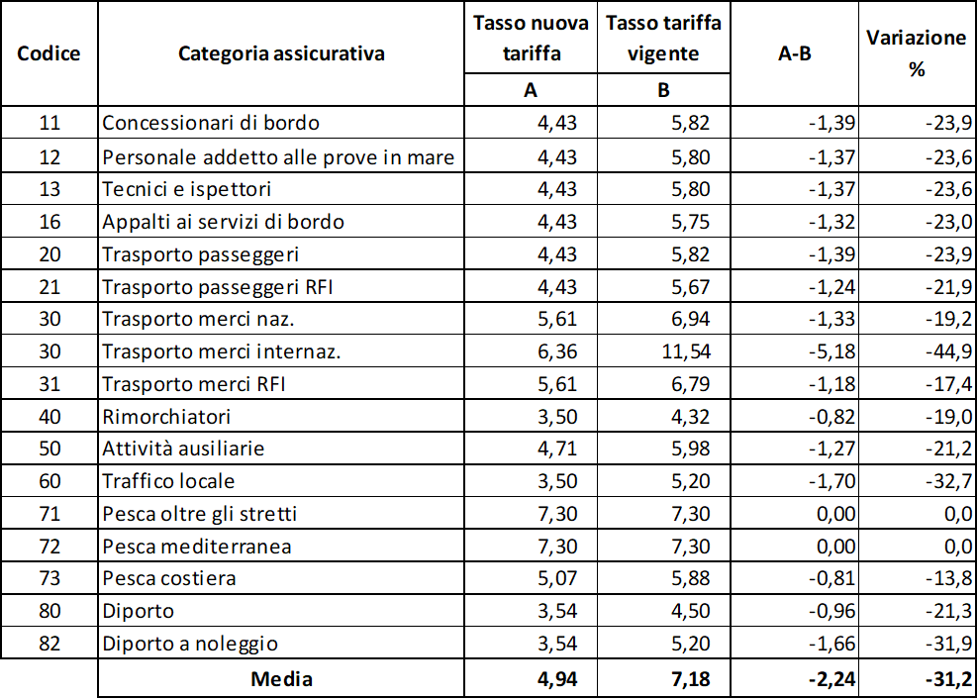
TARIFFA DEL SETTORE NAVIGAZIONE - Tassi di tariffa per 100 euro di retribuzione
    I tassi medi di tariffa dell’ultima riga sono stati calcolati in funzione della composizione del naviglio assicurato nel quadriennio di osservazione 2013-2016.

